Slide 1


ISO 19011: 2018 تدقيق نظم الادارة
ا.م. د. مها كامل جواد
جامعة بغداد
كلية الادارة والاقتصاد
قسم إدارة الاعمال

Slide 2

اهداف الندوة
التوعية بأهمية التدقيق الداخلي
فهم معايير التدقيق وفق المواصفة الدولية
تحسين مستمر لنظم الإدارة
مشاركة افضل الممارسات الخاصة بالتدقيق

Slide 3
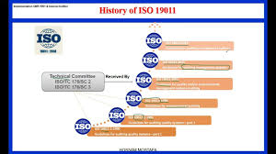

Slide 4
المواصفة الدولية الايزو 19011
كان الإصدار الأول لها عام 1990 تحت مسمى الايزو 10011 -1
كان الإصدار الثاني لها عام 2002 بمسمى ايزو 19011
جاء الإصدار الثالث لها عام 2011 بمسمى ايزو 19011
وكان الإصدار الأخير الذي يعتد به لغاية الان في عام 2018 بمسمى ايزو 19011 ولم يصدر بعده تحديث لهذه المواصفة لغاية الان

Slide 5
الايزو 19011
هي مواصفة دولية تحدد المبادئ التوجيهية لتدقيق نظم الإدارة
تقدم هذه المواصفة
شرح واضح لمبادئ تدقيق نظم الإدارة
إرشادات بشان برامج المراجعة
إرشادات بشان اجراء المراجعة الداخلية والخارجية
تقديم المشورة بشان كفاءة العمليات

Slide 6

الايزو 19011
تتضمن المواصفة ما يأتي:
المجال
المراجع القياسية
المصطلحات والتعاريف
مبادئ التدقيق
إدارة برنامج التدقيق
تنفيذ التدقيق
مهارات وتقييم المدقق

Slide 7

ماذا تقدم المواصفة الدولية الخاصة بالتدقيق؟
مفهوم التدقيق الداخلي
أنواع التدقيق
مبادئ التدقيق
إدارة برامج التدقيق
تنفيذ عملية التدقيق
كفاءة المدقق

Slide 8
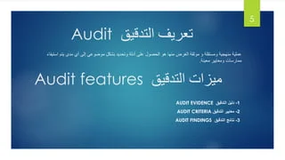
التدقيق
عملية منهجية موثقة للحصول على ادلة التدقيق (البيانات الساندة لوجود حقيقة لشيء ما) وتقييمها بشكل موضوعي لتحديد مدى استيفاء معايير التدقيق(مجموعة من المتطلبات التي تستخدم كمرجع للمقارنة مع الأدلة الموضوعية)

Slide 9

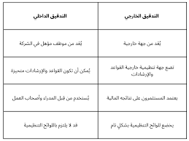
أنواع التدقيق
تدقيق الطرف الأول – التدقيق الداخلي
تدقيق الطرف الثاني – التدقيق الخارجي
تدقيق الطرف الثالث – التدقيق الخارجي

Slide 10
تدقيق الطرف الأول – التدقيق الداخلي
هنا تتم عملية التدقيق من قبل المنظمة نفسها او بالنيابة عنها(جهة خارجية بتعاقد داخلي) لمراجعة النظام الإداري للتأكد من فاعلية نظام الإدارة او للحصول على معلومات لتحسين وتطوير النظام
يمكن ان يشكل هذا النوع من النظام الأساس لاعلان المطابقة الذاتية للمنظمة كنوع من أنواع التسويق او اثبات القدرة على الوفاء بالمعايير (للأطراف المهتمة).

Slide 11
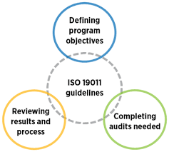
تدقيق الطرف الثاني – التدقيق الخارجي
تتم عملية تدقيق الطرف الثاني من قبل اطراف لهم مصلحة في المنظمة مثل الزبائن، الشركاء او من ينوبون عنهم

Slide 12

تدقيق الطرف الثالث – التدقيق الخارجي
تتم عملية تدقيق الطرف الثالث بواسطة منظمات تدقيق مستقلة مثل الهيئات التنظيمية او الجهات التي تقدم الشهادات او الوكالات الحكومية لمنع وتجنب تضارب المصالح

Slide 13

المدقق
هو الشخص الذي يمتلك سمات شخصية وكفاءات تمكنه من القيام بعملية التدقيق
منهجية المدقق
يبين هدف التدقيق بوضوح
لا يتكلم مع الاخرين بتعالي
الهدوء والادب
استخدام الأسئلة المفتوحة
الكلام الواضح والدقيق
فحص دليل التدقيق
يناقش الشخص الذي يقوم بالعمل بنفسه
سجل ملاحظات
مراجعة لائحة التدقيق باستمرار

Slide 14

منهجية المدقق
يبين هدف التدقيق بوضوح
لا يتكلم مع الاخرين بتعالي
الهدوء والادب
استخدام الأسئلة المفتوحة
الكلام الواضح والدقيق
فحص دليل التدقيق
يناقش الشخص الذي يقوم بالعمل بنفسه
سجل ملاحظات
مراجعة لائحة التدقيق باستمرار

Slide 15

سمات المدقق
الاخلاق العالية
دقة الملاحظة
الذهن المتفتح والمتقد
المرونة
التعاون
الدبلوماسية

Slide 16
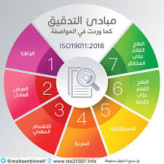
مبادئ التدقيق
السرية
الاستقلالية
المهنية العالية
النزاهة
العرض العادل
منهجية البناء على الدليل
النهج القائم على المخاطر

Slide 17
مبادئ التدقيق – السرية Confidentiality
الحفاظ على امن وسرية المعلومات
يتضمن المعالجة الصحيحة للمعلومات الحساسة او السرية
على المدقق اخذ الحيطة والحذر في استخدام وحماية المعلومات التي يتم الحصول عليها اثناء أداء الواجبات
لايجوز استخدام معلومات التدقيق بشكل غير لائق لتحقيق مكاسب شخصية من قبل المدقق او بطريقة تضر بالمصالح المشروعة للمدقق

Slide 18
مبادئ التدقيق – الاستقلالية Independence
الأساس في حيادية عملية التدقيق والموضوعية في الحكم على نتائج التدقيق
يجب ان يكون المدقق مستقل عن النشاط الذي يتم التدقيق عليه بطريقة خالية من التحيز وتعارض المصالح حيثما كان ذلك ممكنا، وفي الشركات الصغيرة قد لايكون المدقق الداخلي مستقل تماما عن النشاط الجاري يدقيقه ولكن بذل جهد اكبر في إزالة أي تحيز
على المدقق الحفاظ على الموضوعية في عملية التدقيق للتاكد من ان نتائج التدقيق تستند الى الادلة

Slide 19
مبادئ التدقيق – المهنية العالية Due professional care
تطبيق الاجتهاد عند اصدار الاحكام في عملية التدقيق
يجب على المدققين توخي العناية الواجبة وفقا لأهمية المهمة التي يؤدونها والثقة التي منحت لهم من إدارة المنظمة او الزبائن او الأطراف المهتمة الأخرى
يتمثل احد العوامل المهمة في القيام بعملهم مع العناية المهنية الواجبة في القدرة على اصدار الاحكام المنطقية في جميع حالات التدقيق

Slide 20
مبادئ التدقيق – النزاهة Integrity
هي القاعدة الأساسية للاحتراف في عملية التدقيق
يجب على المدققين والشخص الذي يدير برنامج التدقيق ما يأتي:
الصدق والاجتهاد أي العمل بشكل أخلاقي
الغاية أي العمل للوصول الى النتيجة المطلوب من مختص بذلك
العدالة أي أداء العمل بشكل غير متحيز وعادل في كل التعاملات
التأثير أي منع التاثيرات التي قد تمارس على الاحكام اثناء اجراء التدقيق

Slide 21
مبادئ التدقيق - العرض العادل
الالتزام بالابلاغ بصدق ودقة عن المعلومات
يجب الإبلاغ عن العقبات المهمة التي واجهت التدقيق والاراء المتباينة التي لم يتم حلها بين أعضاء فريق التدقيق
يجب ان تكون الاتصالات دقيقة وواضحة وصادقة وموضوعية وكاملة وفي الوقت المناسب

Slide 22
مبادئ التدقيق - منهجية البناء على الدليل Evidence-based approach
هو أسلوب منطقي للوصول الى استنتاجات تدقيق موثوقة وقابلة للتكرار في عملية التدقيق المنهجية
يجب ان تكون ادلة التدقيق قابلة للتحقق
يجب ان تستند بشكل عام على المعلومات ، اذ تتم عملية التدقيق خلال مدة زمنية معينة وبما متاح من الموارد

Slide 23
مبادئ التدقيق – النهج القائم على المخاطر Risk-based approach
هو النهج التدقيقي الي يأخذ بالاعتبار المخاطر والفرص في عملية التدقيق
يجب ان يؤثر هذا النهج بشكل جوهري على تخطيط عمليات التدقيق واجرائها والابلاغ عنها من اجل ضمان تركيز عمليات التدقيق على الأمور ذات الأهمية بالنسبة لزبون التدقيق ولتحقيق اهداف برنامج التدقيق.

Slide 24

دليل التدقيق
هو سجلات او مجموعة حقائق او أي نوع من المعلومات المؤكدة المتعلقة بمرجع التدقيق والقابلة للتحقق.
(IIA)
Institute of Internal Auditors
هي مختصر معهد المدققين الداخليين
انها جمعية مهنية دولية توفر الشهادات لمهنة
التدقيق وتطور المعايير والارشادات
وتقيم المؤتمرات التعليمية

Slide 25

مراحل عملية التدقيق
التهيئة او التحضير للتدقيق
تنفيذ التدقيق
ما بعد التدقيق

Slide 26
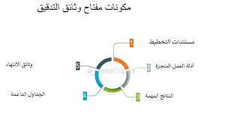
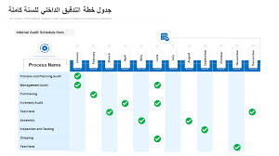
تحضير وثائق التدقيق
برنامج التدقيق
خطة التدقيق
قائمة التدقيق او التحقق

Slide 27
برنامج التدقيق
هو مجموعة من الترتيبات اللازمة لمجموعة واحدة او اكثر من عمليات التدقيق لضمان تنفيذ تدقيق مخطط له، ويحدد اهداف التدقيق واوقاته
يجب ان يضمن هذا البرنامج جميع عمليات النظام الذي سيتم التدقيق له بطريقة منظمة ودورية
يجب بناء برنامج التدقيق بناءً على:
نتائج التدقيق السابق
أهمية العملية المدقق عليها
تأثير التغييرات

Slide 28
برنامج التدقيق
هو مجموعة الترتيبات اللازمة لمجموعة واحدة او اكثر من عمليات التدقيق لضمان تنفيذ تدقيق مخطط له يحدد اهداف التدقيق واوقاته
ينبغي ان يتضمن برنامج التدقيق جميع عمليات النظام يتم التدقيق عليها بطريقة منظمة ودورية.
ينبغي بناء هذا البرنامج بناءا على الاتي:
أهمية العملية المدقق عليها
نتائج التدقيق السابق

Slide 29
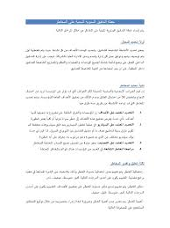
خطة التدقيق
هي وصف الأنشطة في عملية التدقيق وتضم
الهدف
المجال
مكان التدقيق
موعد التدقيق
رئيس وأعضاء الفريق

Slide 30
قائمة التدقيق او التحقق
هي قائمة التفتيش او الفحص لتوفر المتطلبات اللازمة
ضمان تحقيق اهداف التدقيق وتغطية المجال
ضمان إتمام جميع اجزاء التدقيق
توفير ارشاد للمدقق
تستخدم الأسئلة المفتوحة الكلمات ال 6 المهمة وهي:
( كيف، ماذا، اين، متى، مَن، لماذا) ولا يسمح هنا باستخدام هل؟

Slide 31
تنفيذ التدقيق
جمع البيانات من مصادر متنوعة( الافراد، العمليات، الوثائق، المستندات، المواد، المعدات، الأدوات )
الجلسة الافتتاحية
تنفيذ التدقيق
تقنيات الأسئلة
ضبط التدقيق

Slide 32
مخرجات التدقيق
مطابقة
حالات عدم المطابقة/مخالفات
(حالة عدم المطابقة: عدم تنفيذ متطلب او اكثر)
فرص التحسين والتطوير

Slide 33

ما بعد التدقيق
كتابة التقرير
الإجراءات التصحيحية

Slide 34


اجراء تحليل الفجوة
متى؟
لماذا ؟
من ؟
كيف ؟
هل ؟

Slide 35


